Slide 1




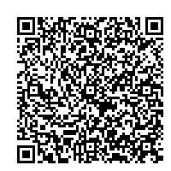
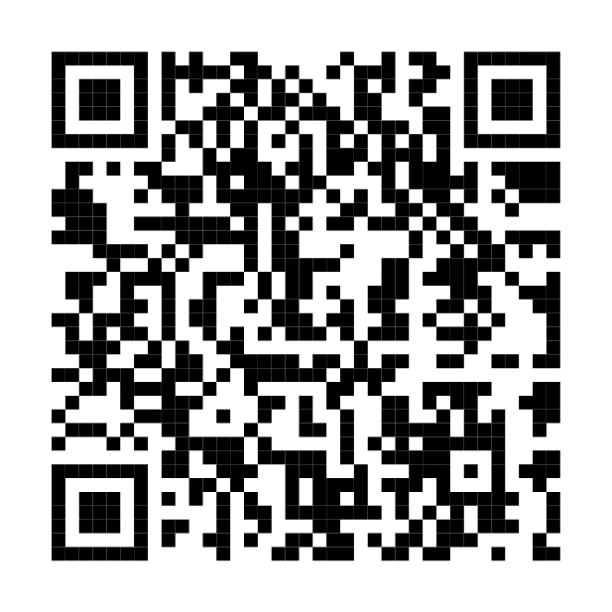
埼玉県犯罪被害者
支援推進協議会News
令和７年11月５日発行
埼玉県犯罪被害者支援推進協議会事務局
（埼玉県警察犯罪被害者支援室）
（埼玉県県民生活部防犯・交通安全課）
mail:shien@mail.police.pref.saitama.jp
犯罪被害者等支援
シンボルマーク「ギュッとちゃん」
犯罪被害者等支援広報啓発強化期間
犯
罪
被
害
者
支
援
ピクチャーコンテスト
第４次犯罪被害者等基本計画（令和３年３月30日閣議決定）では、犯罪被害者等基本法（平成１６年１２月８日法律第161号）が成立した12月１日を末日とした１週間（11月25日から１２月１日まで）を、「犯罪被害者週間」とし、犯罪被害者等支援に関する広報啓発活動に集中的に取り組むものとされており、当県でも、例年、関係機関等と共同で、「犯罪被害者支援県民のつどい」を開催する（※本年も開催予定）などしてきましたが、本年は、令和７年11月１日（土）から１２月１日（月）までを「犯罪被害者等支援広報啓発強化期間」に設定し、社会全体で犯罪被害者等を支える気運の醸成を図ることとなりました。
つきましては、各会員様におかれましても、職域の範囲内で広報啓発に取り組んでいただければ幸いです。
また、彩の国犯罪被害者ワンストップ支援センター（県、県警察及び（公社）埼玉犯罪被害者援助センターの三者）主催で、強化期間中に右記のイベントを企画しておりますので、こちらの取組に関しても、ぜひご協力をお願いいたします。
犯罪被害者等を社会全体で「支える」「やさしい」「あたたかい」社会づくりをテーマに、テーマに沿う写真及び絵画を広く県民から募集するコンテスト
【応募期間】令和７年11月１日（土）から令和８年１月16日（金）の間
【応募対象】写真部門：年齢制限等なし
絵画部門：小学５年生以下
【応募方法】写真部門は、専用電子申請フォームを利
用、絵画部門は警察本部への郵送又は県
内最寄り警察署への持参して応募
※ 詳しくは埼玉県警察ホームページをご確認ください。
犯罪被害者支援県民のつどい-2025-
例年実施している社会全体で犯罪被害者等を支える気運を醸成するための特化イベント
【日時】令和７年11月22日（土）午後１時30分から午後４時３０分
【場所】越谷レイクタウンKaze 光の広場
【内容】県警音楽隊の演奏に合わせた遺族写真、コメント等のモニター
放映、越谷アルファーズによるチアパフォーマンス 等
犯罪被害者等及び支援者のため
のポータルサイト「ギュっとＣＨ（チャ
ンネル）」が警察庁WEBサイト内に
開設されております。様々な機会に
ご活用ください。
令和7年度より、対象犯罪における犯罪被害者等の多様なニーズを一元的に把握し、関係機関
が連携して対応するため、県をコーディネーターに据えた「支援調整会議」を設置しています。
この枠組みの運用に当たり、各会員様のお力添え（ご意見等を頂戴し、支援計画（コーディネー
ト）に反映）をいただくことも想定しておりますので、ご理解ご協力をお願いいたします。
紹介コーナー
多機関連携の新たな枠組み（支援調整会議）

